Slide 1




www.bit.edu.cn
WALK
北理健步
北理创协
2020.6.1
微信公众号使用说明

Slide 2



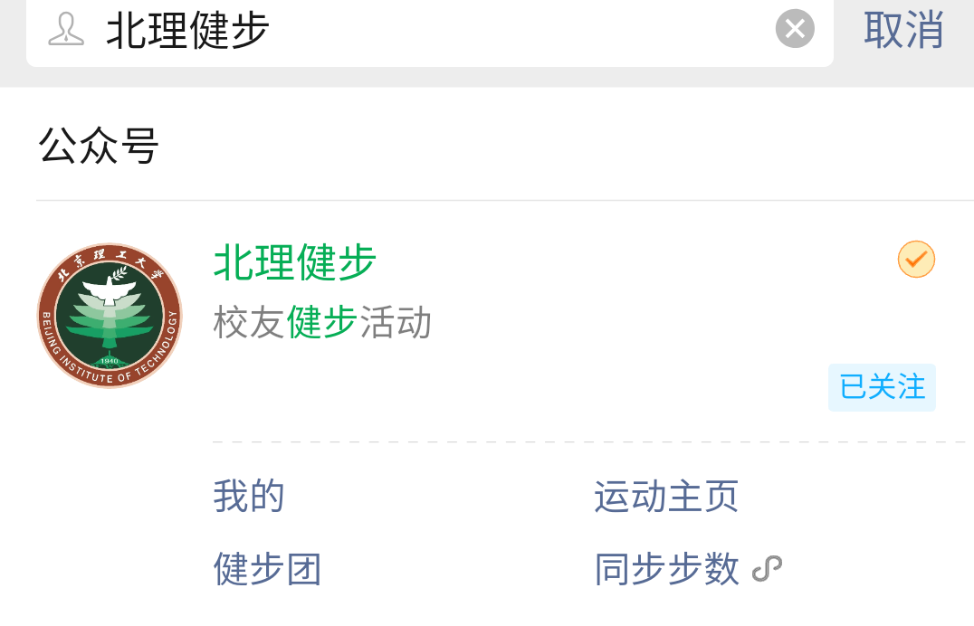

快速进入公众号
输入文字
微信公众号搜索“北理健步”并关注

Slide 3

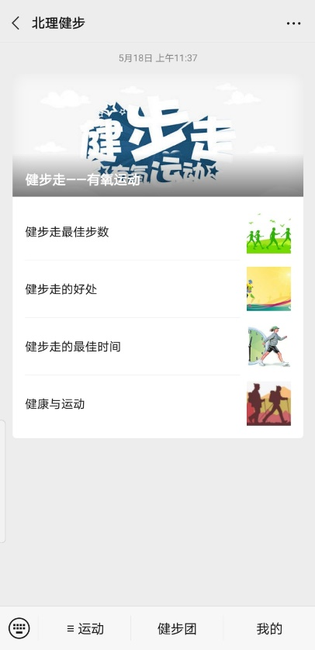
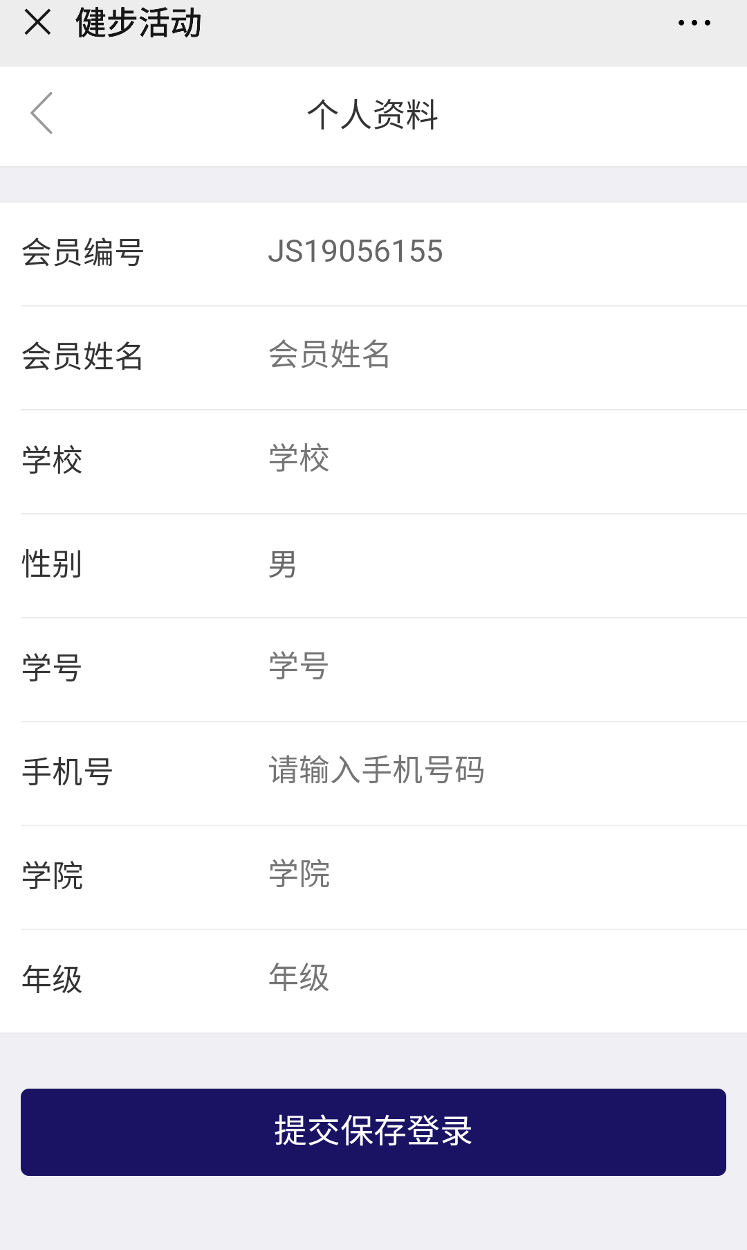
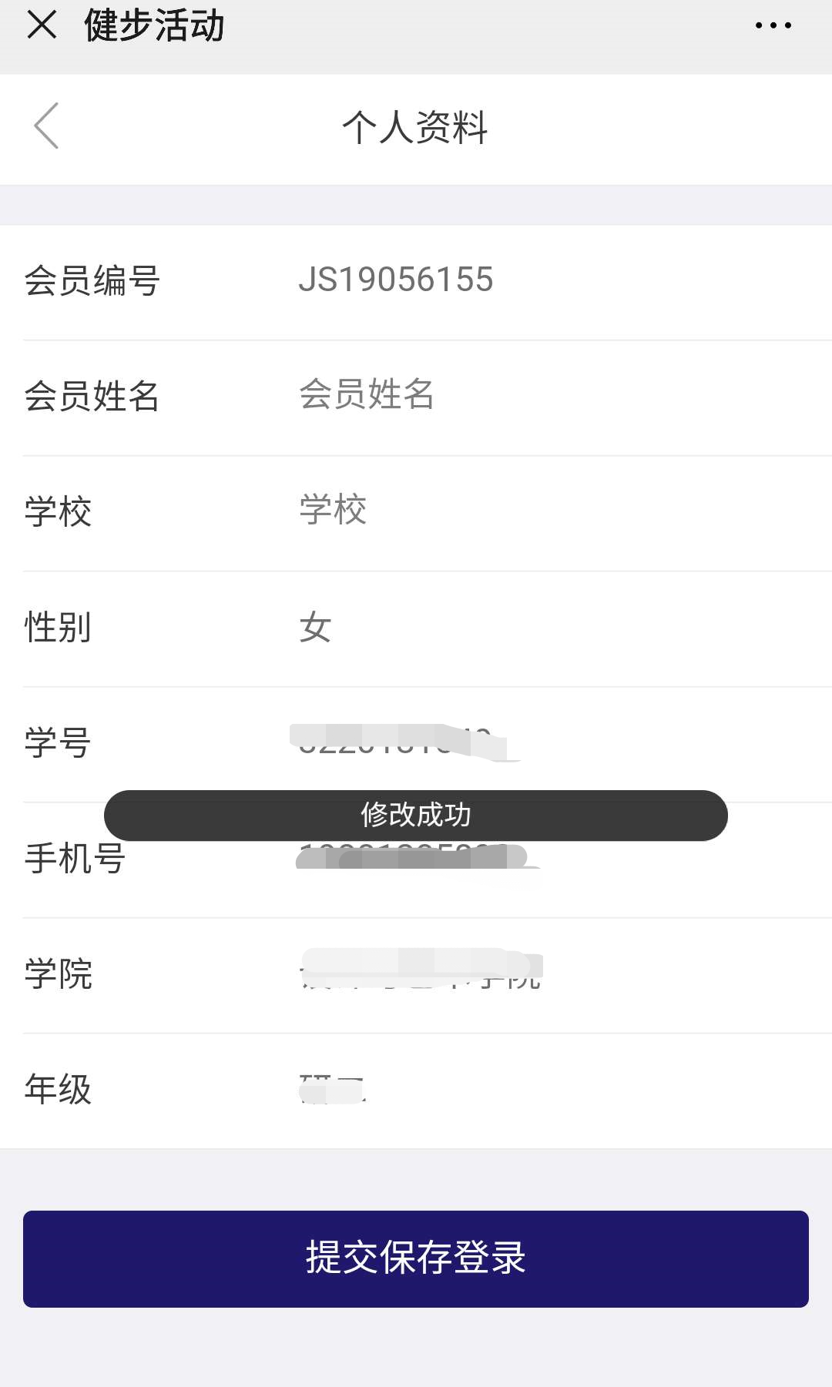
用户注册
01
02
点击<我的>，跳转至图2界面，填好信息点击<提交保存登陆>，显示<修改成功>则表明注册完成并已成功登录。
注意：第一次注册完成后持续登录状态，无需再次登录。
03

Slide 4
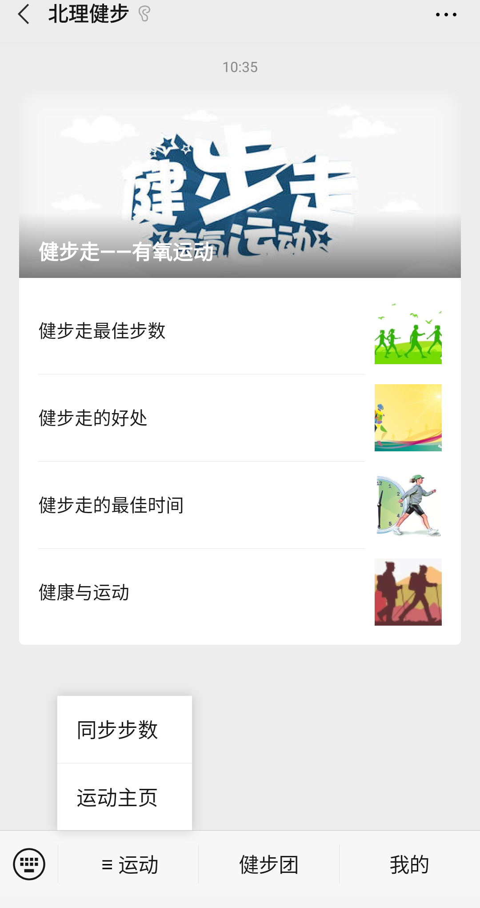
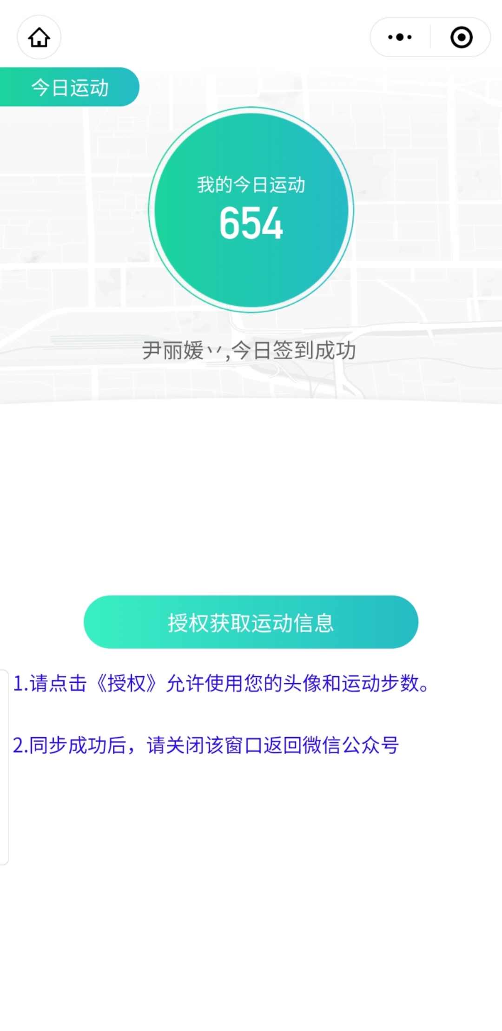
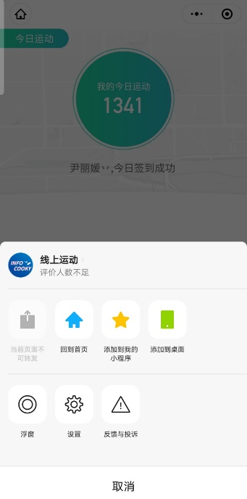
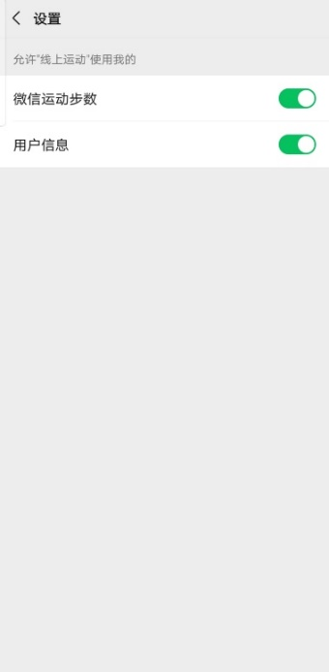
同步步数
01
02
点击“运动”，<同步步数> 可以实现同步步数功能，弹出界面显示昵称和步数则表示已开始同步。
若没有显示步数，可根据2、3、4图操作更改设置：
①点击右上“…”符号；②选择<设置>；③允许公众号使用您的用户信息和微信运动步数。
开启后返回界面，如果没有显示步数，回到公众号点击同步步数。
注：参赛期间需要每天点击<同步步数>进行数据更新！
03
04

Slide 5
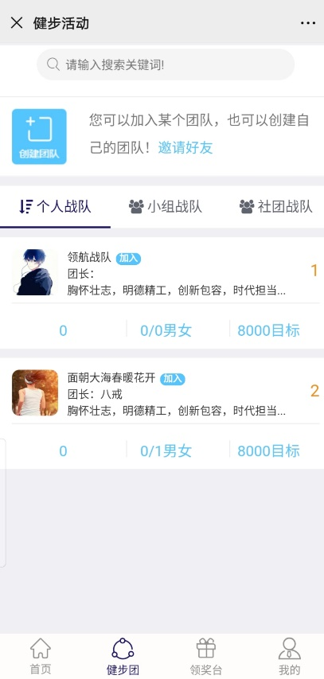
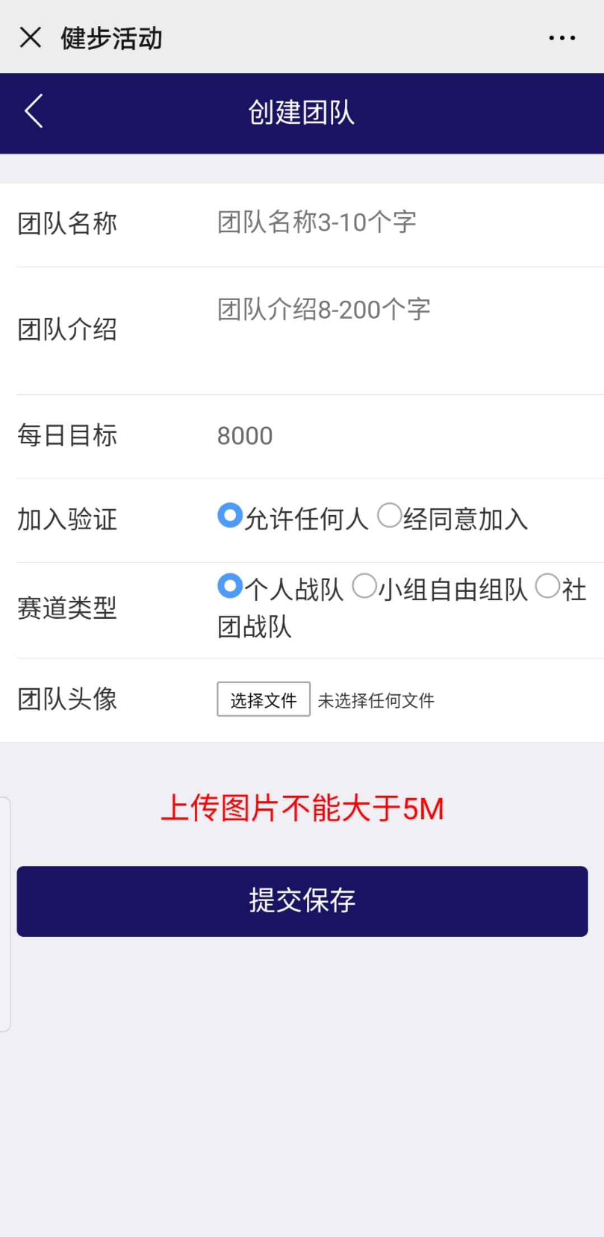
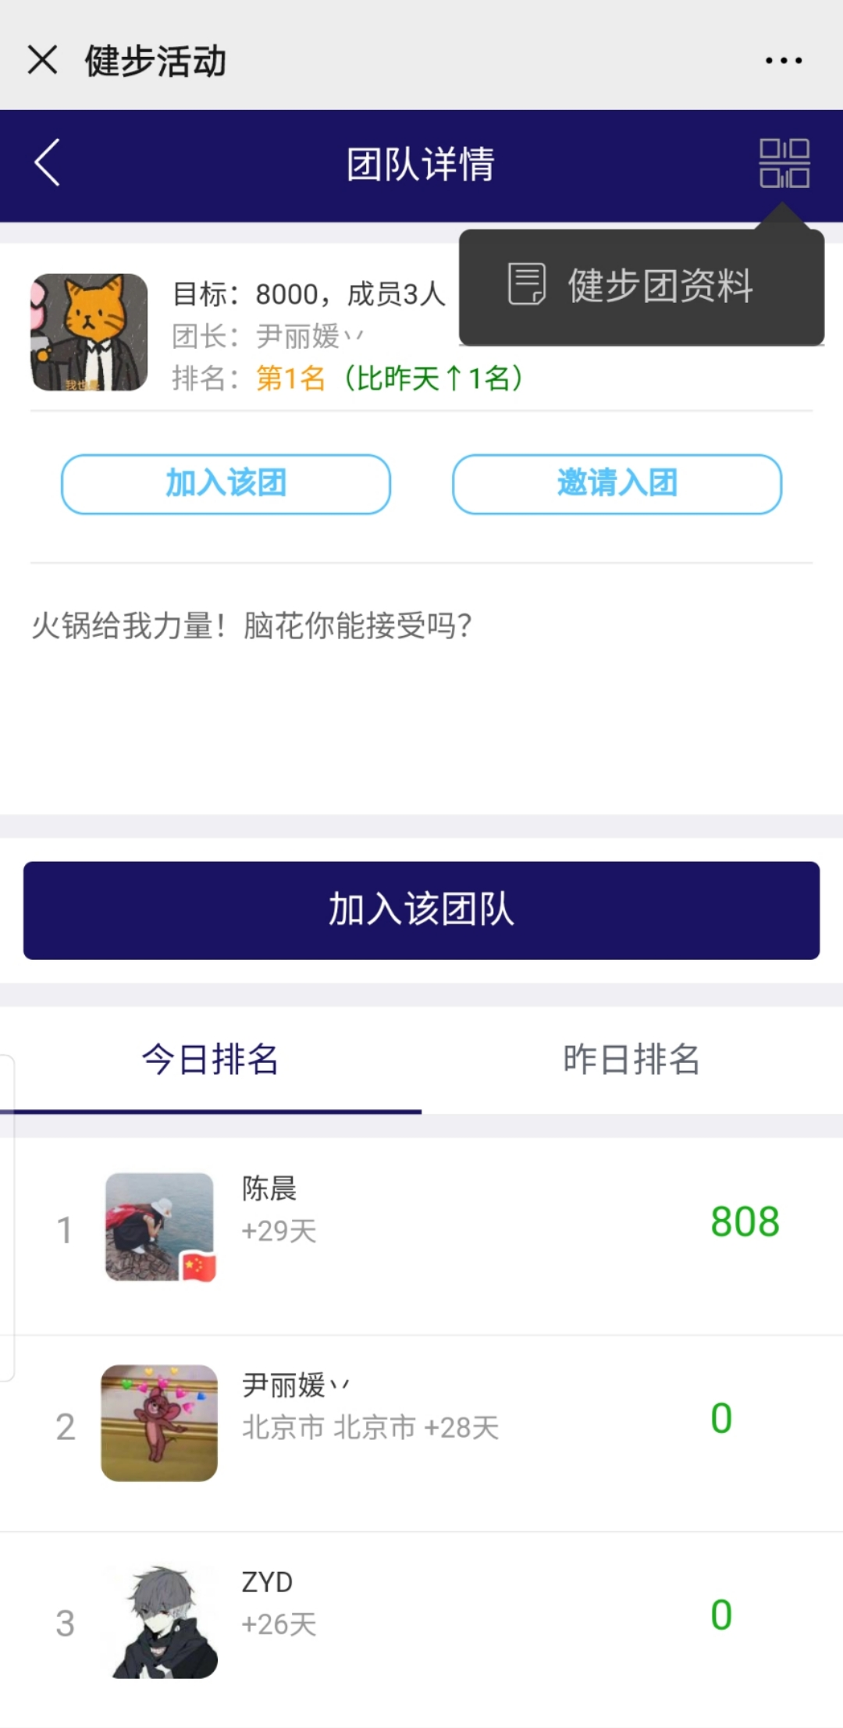
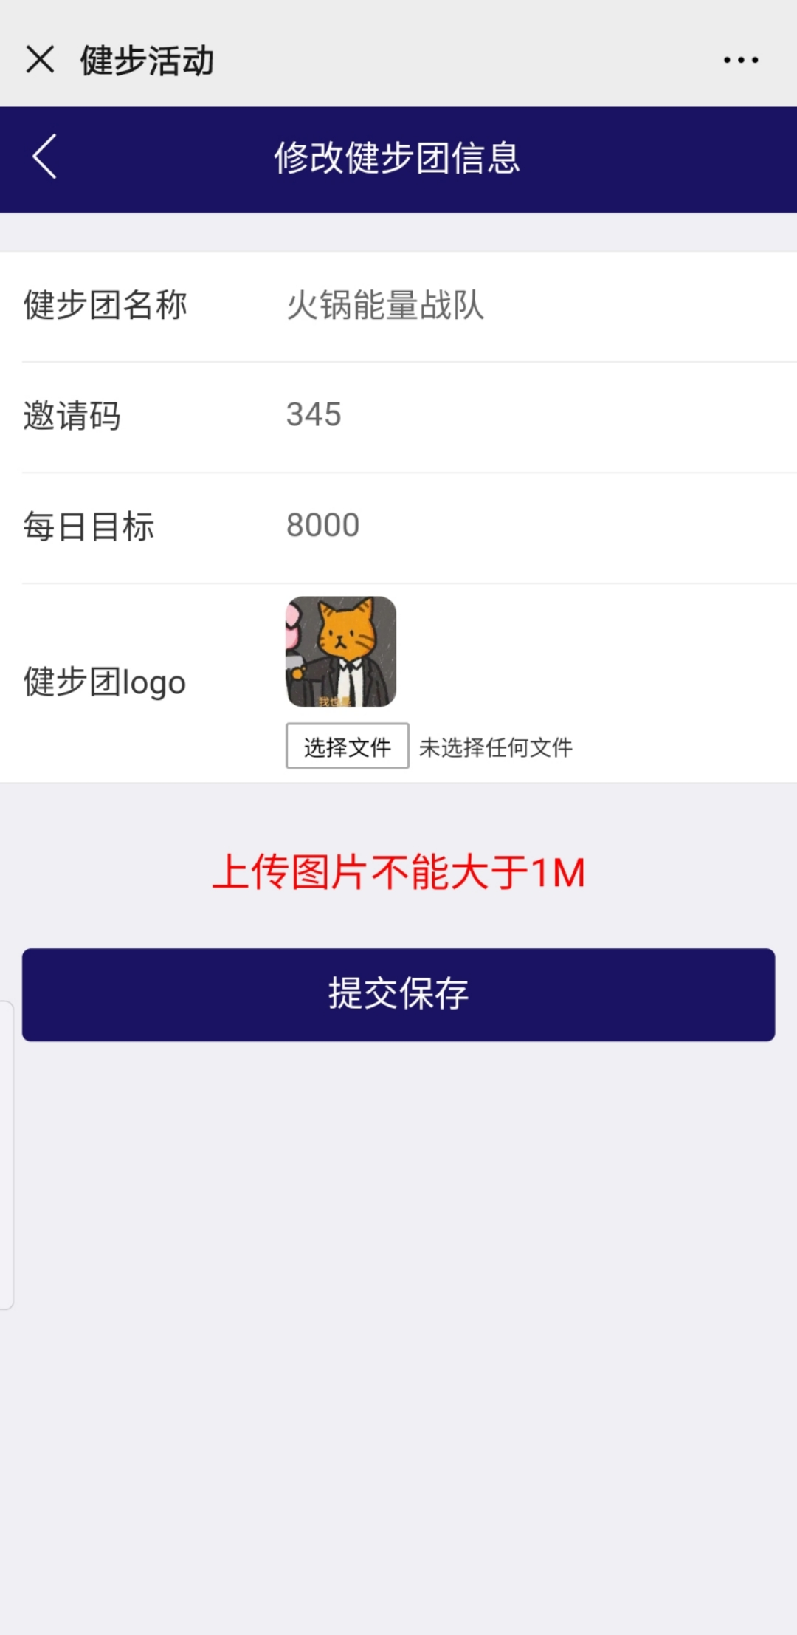

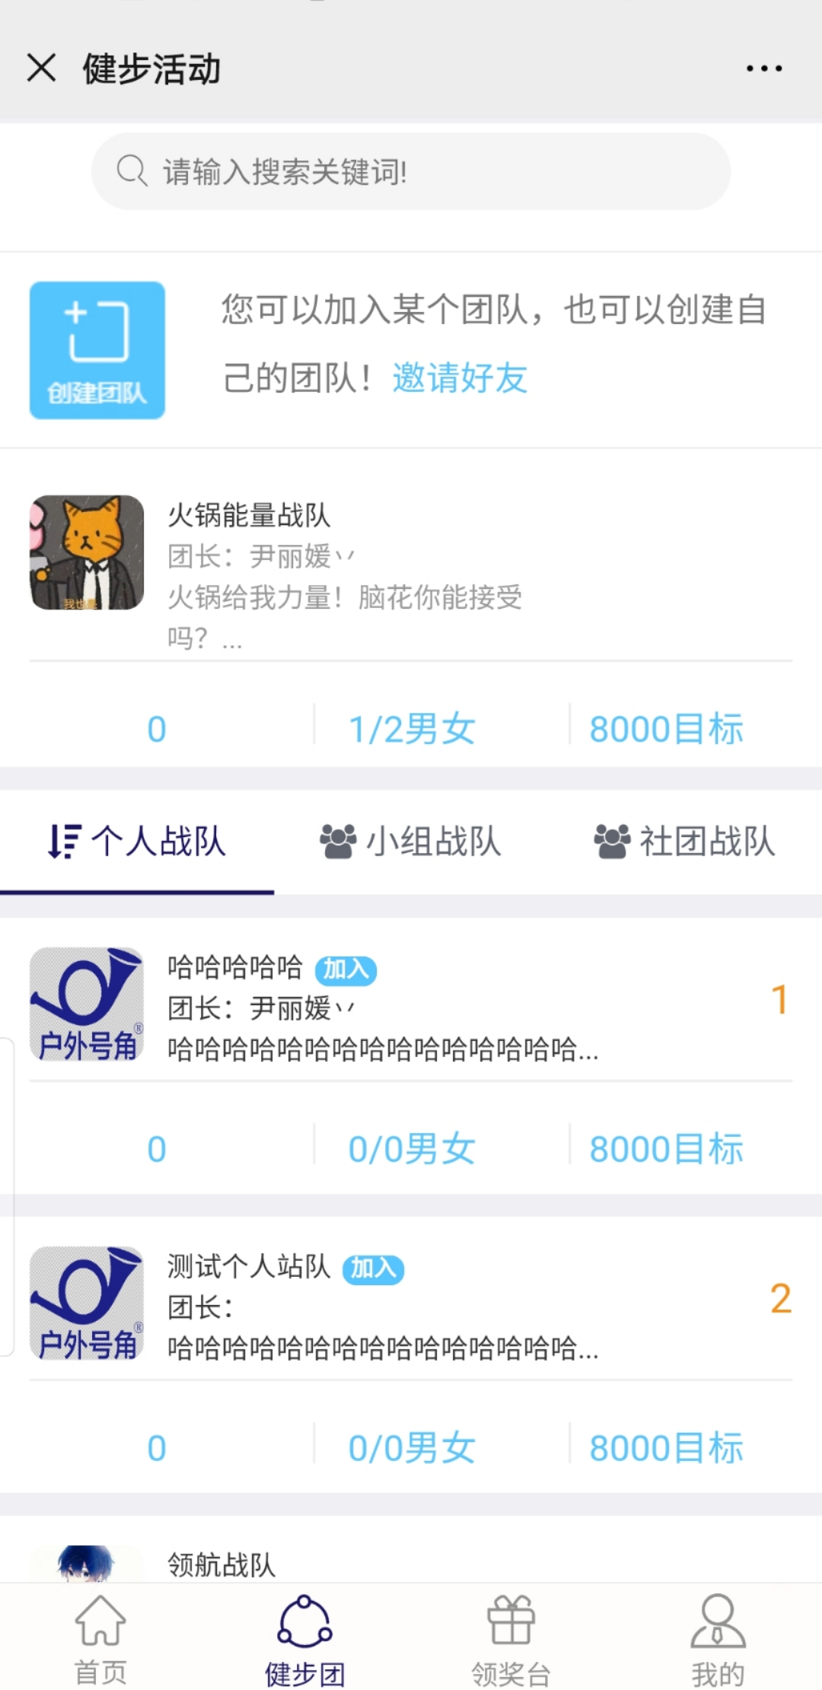

个人组建战队
输入文字
With summer travel season here, so are new warning
输入文字
用户可以创建属于自己的团队：
A.创建团队：点击<创建团队>，选择创建战队的类型，输入基本信息后进行<提交>，完成团队组建。
B.修改团队资料：点击团队头像可以查看团队成员；
点击右上角“健步团资料”可以修改入团邀请码——邀请码一定要及时修改哦~
C.邀请入团：点击团队头像—<邀请入团>，根据提示将入团邀请发送给指定好友，邀其入团。
With summer travel season here, so are new warning
01
02
03
04
05
01

Slide 6
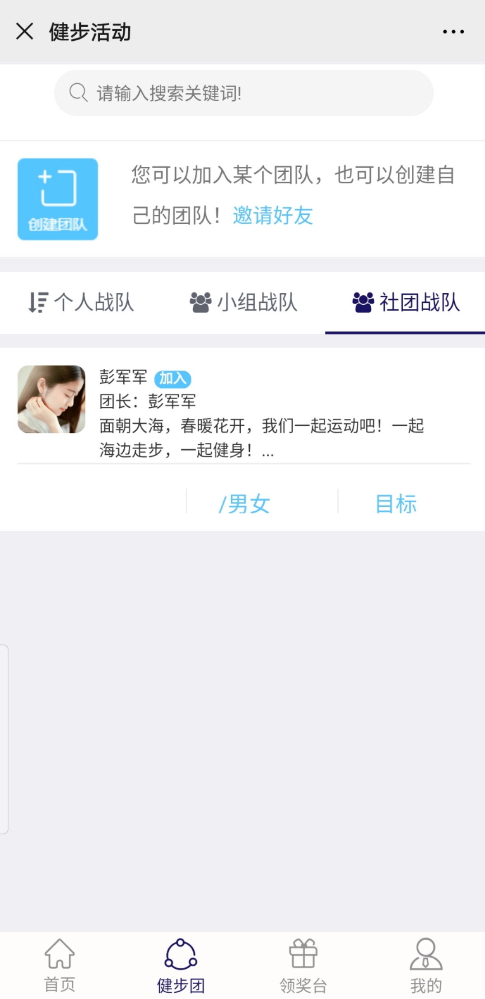
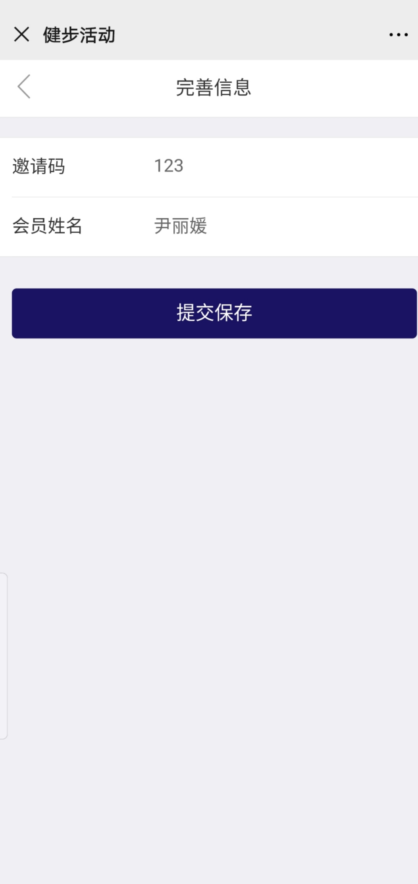
加入健步团队
01
02
如果您要加入某个战队，请点击<健步团>，在相应战队类型下选择自己要加入的战队，
点击<加入>并输入邀请码加入心仪团队。
03

Slide 7


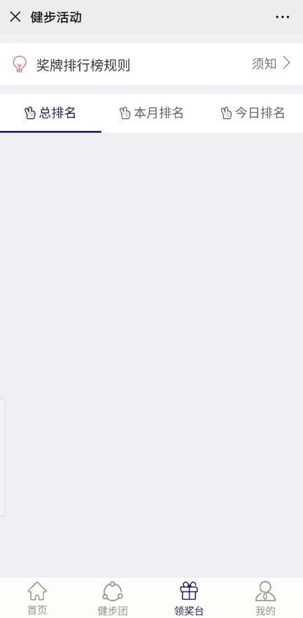

查看排名
领奖台页面可以查看个人奖章及步数排名
输入文字

Slide 8
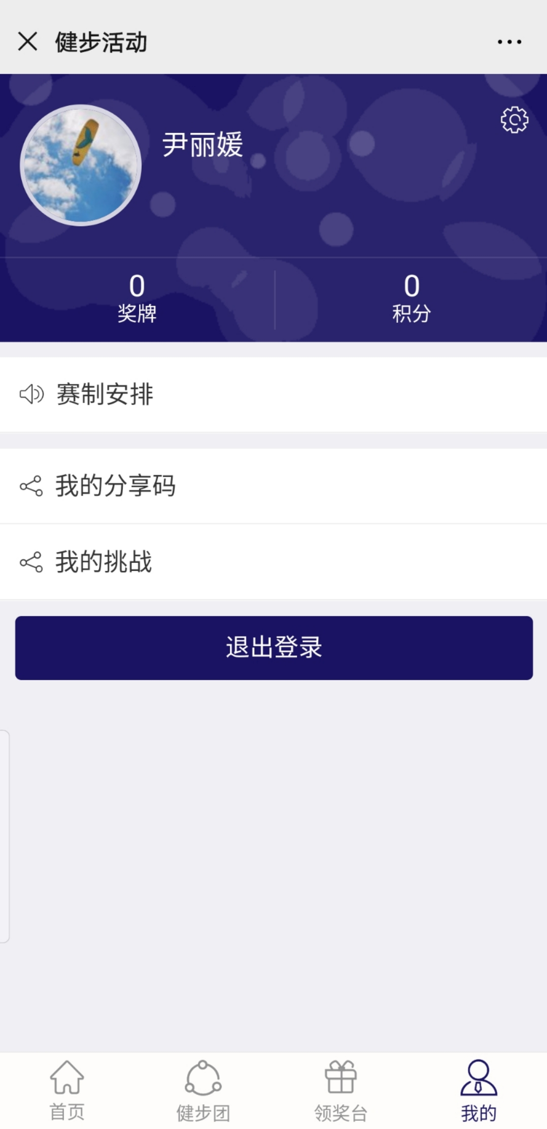
在<我的>中可以查看用户个人信息、赛制安排、我的挑战。

Slide 9



Slide 10
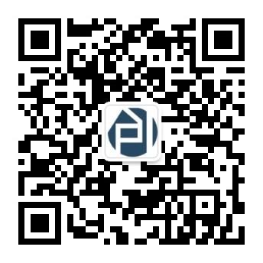
附：赛制要求说明
赛制要求：
一、每天打卡超过8000步才可计入成绩。
二、步数数据按照当日微信运动步数进行统计。
三、奖章计算方式为每8000步计一枚奖章。
四、系统挑战任务:规定时间内完成系统设置的挑战任务，完成一个挑战任务，即可获得奖章80枚，计入个人奖章，时间截止没完成即认定挑战失败，届时将不会获得奖章。挑战任务是对系统设定的特定路线进行线上虚拟挑战，目前已经设定了长征之路和北京理工大学迁移之路的挑战。
奖项设制;
个人赛道-健步小达人
以个人为单位做数据统计。比赛截止前一周发出通知，告知最后结束时间，届时将按照奖章数进行排名。
前八十名将获得：专属北理工学子的纪念T恤衫一件+北理定制钥匙链一个。
小组赛道-小组马拉松
以小组为单位进行PK，同学们可自行组成战队。每个战队总人数为3人以上10人以下，其中女生人数不得少于总人数的1/3。最终排名将按照小组成员平均奖章数量而定；平均奖章数相同的，则战队总奖章数多者优先。
前八名战队将获得:每人获得专属北理工学子的纪念T恤衫一件+纪念帆布包一个。
社团赛道-社团马拉松
欢迎以协会、社团为单位组织同学们进行团队健步走。各社团参赛人数超过10人即可注册成团，最高不得超过20人。排名方式同小组赛道。
前三名社团将会得到丰厚奖品：每位参赛社员除可获得专属北理工学子纪念帆布包一个、北理定制钥匙链一个外，每人还将获得专为其社团定制的校庆80周年社团纪念T恤衫一件。
最佳人气奖
该奖项为独立奖项，可与其他奖项兼得，不计入决赛最终成绩。
校庆前一周制作推送进行线上投票。每位运动员可邀请亲朋好友为自己点赞投票，每个微信用户通过关注公众号可投3票给不同的同学，投票数即为每个同学得分，得分前八十名同学获得该奖项。(另注:票数相同则根据奖章数进行排序)
前八十名同学除可获得纪念T恤一件+纪念帆布包一个+北理定制钥匙链一个+纪念水杯一个+纪念瑜伽垫一张外，还将获得专属荣誉证书。
神秘盲盒游戏
比赛结算日(即校庆活动日)平台再次推出神秘盲盒游戏奖，系统从注册用户中随意抽取8名幸运的同学，每人将获得丰厚的大礼包。礼品多多，惊喜多多，等你来拿哦QAQ
注：奖品领取时间及领取方式敬请关注“北理工创协”“北理健步”官方公众号进行了解~
报名需知
01. 面向对象：
本次活动面向北理工全体师生。
02. 报名方法：
本次活动以个人为单位进行自愿报名。参赛者可根据《北理健步操作指南》进行网上注册、报名。
03. 比赛报名程序：
注册账号后首先要创建个人战队，在此基础上，可在小组战队和社团战队中任选一个战队参加，
即参赛组合有三种：仅个人战队、个人战队+小组战队、个人战队+社团战队，其余组合成绩无效。
04. 若发现比赛作弊，则取消比赛成绩。
05. 更多消息可关注“北理工创协”“北理健步”官方公众号进行了解~
微信扫一扫
关注“北理工创协”
了解更多活动信息

